Slide 1
CUENTA PÚBLICA 2024
ESTABLECIMIENTO
Escuela Reyes Católicos

Slide 2
BIENVENIDA DEL CONSEJO
Estamento Estudiantes
Estamento Docentes
Estamento Apoderados
Estamento Asistentes de la Educación
Dirección del Establecimiento
Representante Sostenedor

Slide 3
Rendición de recursos (SEP, PIE,AAEE)

Slide 4
GASTOS MENORES DEM 2024
CAJA CHICA SEP
CAJA CHICA
$400.000.- MENSUALES A CONTAR DE ABRIL
ABRIL | $400.223
MAYO | $400.758
JUNIO | $0
JULIO | $400.370
AGOSTO | $401.281
SEPTIEMBRE | $400.953
OCTUBRE | $400.561
NOVIEMBRE | $400.235
DICIEMBRE | $0
GASTOS PERIODO 2024 | $2.804.381
$184,000,- CADA DOS MESES
92747,- DICIEMBRE
MARZO/ABRIL | $185.361
MAYO/JUNIO | $187.548
JULIO/AGOSTO | $185.247
SEPTIEMBRE/OCTUBRE | $186.064
NOVIEMBRE/DICIEMBRE | $92.747
GASTOS PERIODO 2024 | $836.967

Slide 5
RENDICIÓN ANUAL ADMINISTRACIÓN DELGADA AÑO 2024
TOTAL ANUAL INGRESOS | $ 2.811.583
TOTAL EGRESOS COMPRAS | $ 2.780.486
TOTAL REINTEGRO DEM | $ 31.097
TOTAL ANUAL EGRESOS | $ 2.811.583
SALDO INGRESOS-EGRESOS | 0
LIBRO BANCO DIGITAL

Slide 6
Matrícula y asistencia

Slide 7
Indicadores de Eficiencia Interna
Matrícula | Asistencia | Aprobados | Reprobados | Retirados | Aprobados art. 11
256 | 80,08% | 239 | 0 | 17 | 59

Slide 8
Gestión Curricular y resultados académicos

Slide 9
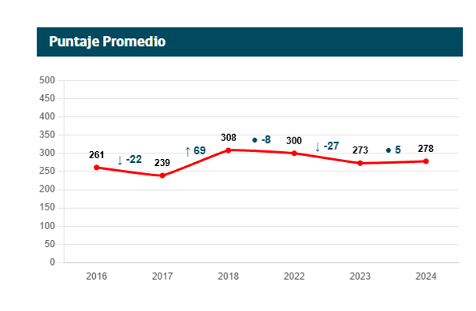
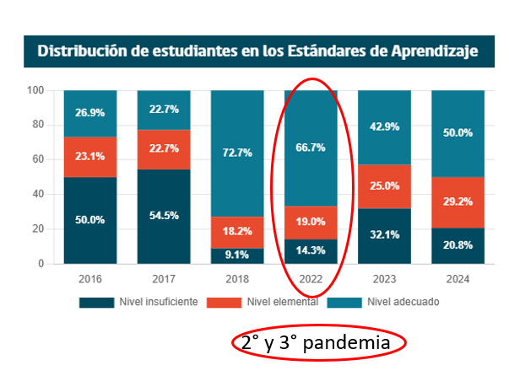
Resultados SIMCE 4° LENGUAJE

Slide 10
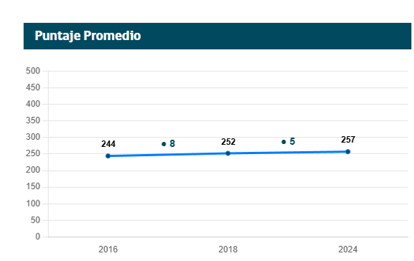
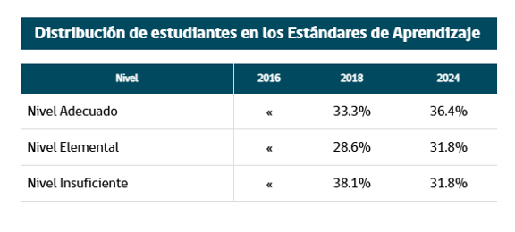
Resultados SIMCE 6° LENGUAJE

Slide 11
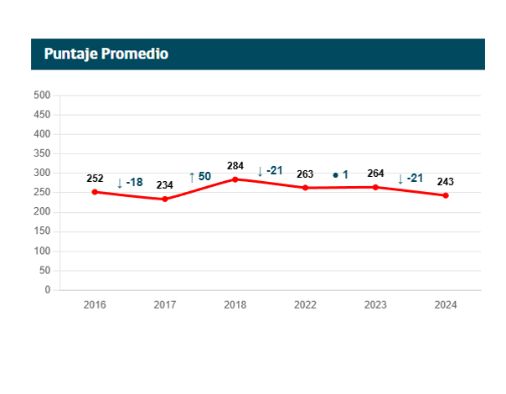
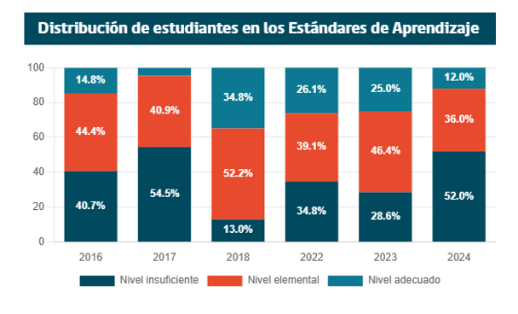
Resultados SIMCE 4° MATEMÁTICA

Slide 12
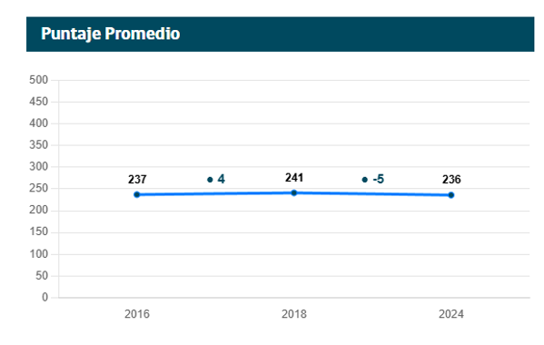
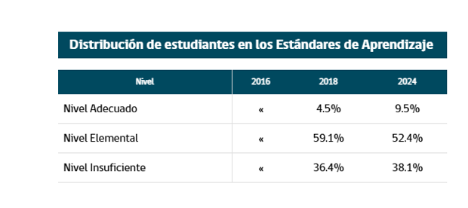
Resultados SIMCE 6° MATEMÁTICA

Slide 13
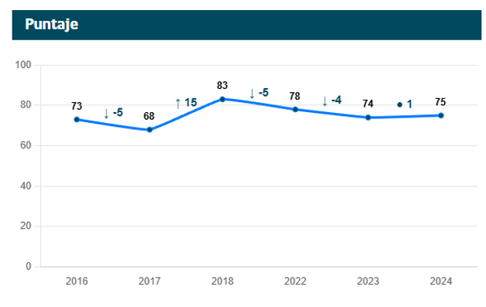
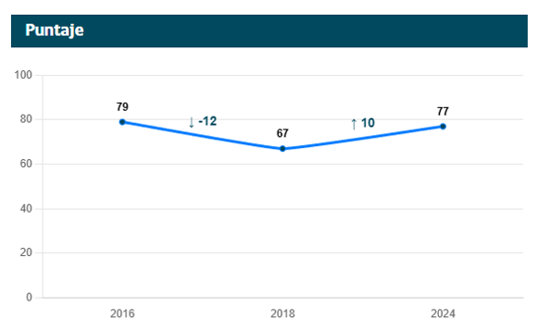
Resultados SIMCE 4° y 6° IDPS indicadores de desarrollo personal y social
En ambos niveles evaluados los IDPS fueron al alza, particularmente en sexto año.

Slide 14
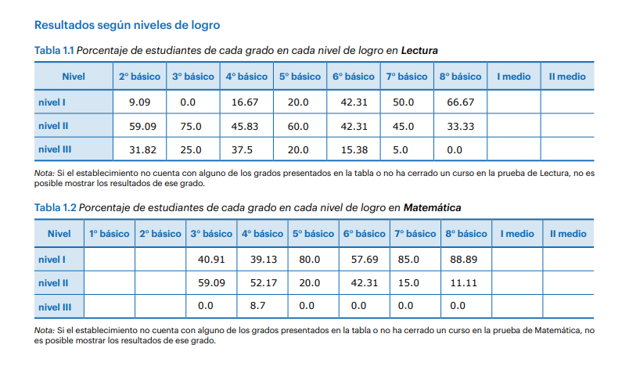
Resultados DIA CIERRE Lectura Matemática

Slide 15
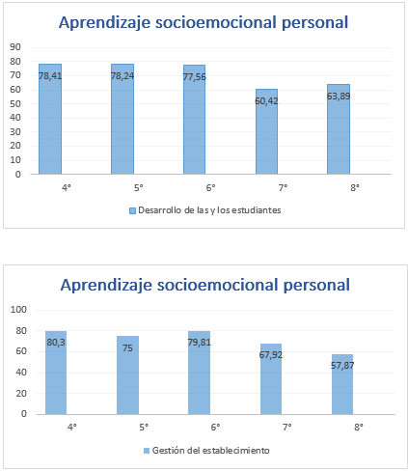
Resultados DIA CIERRE Socioemocional

Slide 16
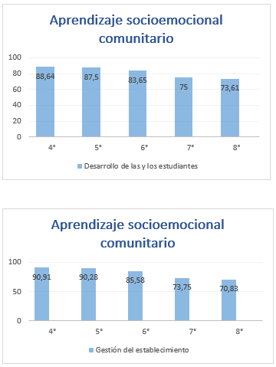
Resultados DIA CIERRE Socioemocional

Slide 17
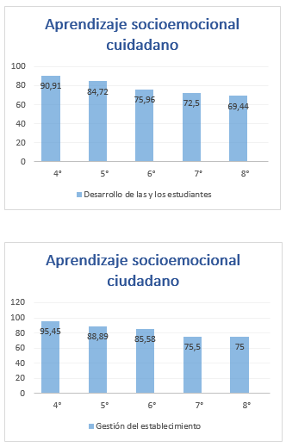
Resultados DIA CIERRE Socioemocional

Slide 18
PLAN DE MEJORAMIENTO EDUCATIVO (PME)

Slide 19
Dimensión | Gestión Pedagógica | Liderazgo | Convivencia Escolar | Gestión de Recursos
Acciones | 5 | 2 | 4 | 5
Porcentaje de cumplimiento | 100% | 87% | 93,75% | 100%
Resultado implementación de estrategia | 81% | 74,5% | 79,38% | 81%

Slide 20
Convivencia Educativa

Slide 21
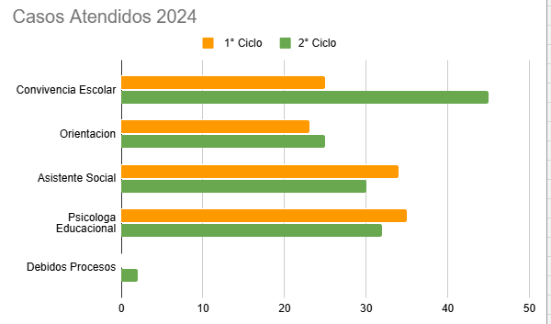
Convivencia Escolar
En el año 2024, el equipo de convivencia escolar realizó un trabajo orientado a atender las necesidades tanto de los estudiantes como de los apoderados/as a lo largo de todo el año, se llevaron a cabo diversas acciones que abarcaban desde la atención directa a los estudiantes en situaciones de conflicto hasta intervenciones preventivas para promover un ambiente de convivencia armónica y respetuosa.

Slide 22
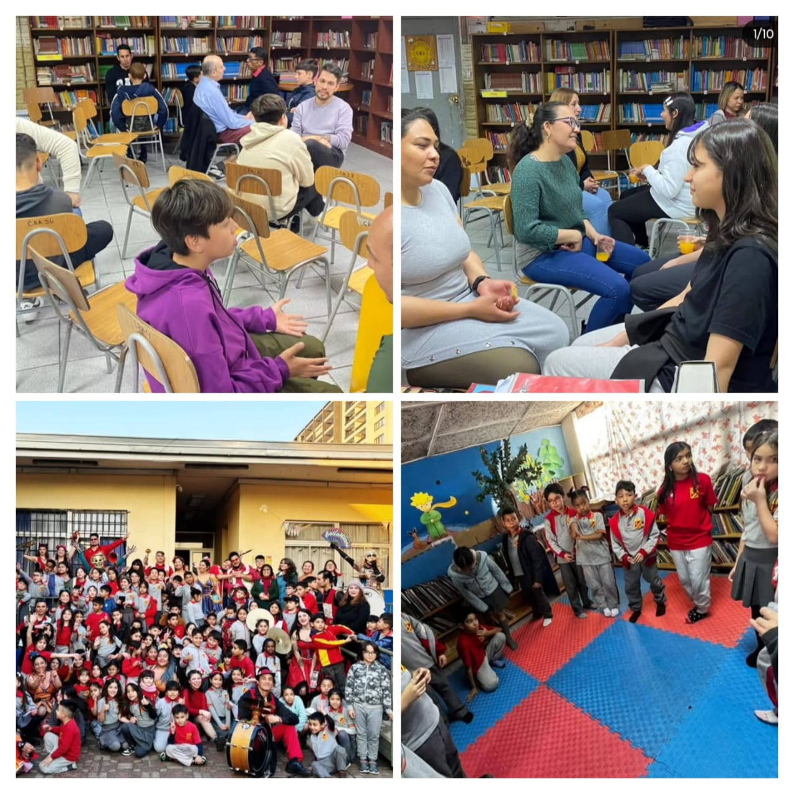
Convivencia Escolar
ACCIONES
Intervenciones preventivas en buen trato y reglamento interno.
Talleres dirigidos a padres y madres en relaciones afectivas.
Recreos entretenidos.
Equipos de aula por ciclos para abordar Desregulación emocional y conductual.
Talleres de autocuidado para funcionarios
Incorporación de objetivos de convivencia escolar a la planificación.

Slide 23
Programa de Inclusión Escolar (PIE)

Slide 24
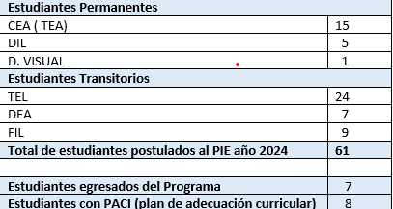
Durante el año, el 100% de los estudiantes que fueron postulados al programa de integración escolar (PIE) recibieron atención de parte de educadora diferencial tanto en aula común como en aula de recursos de acuerdo a normativa establecida.
Además, todos los estudiantes tuvieron acceso al apoyo profesional de un equipo especializado, que incluyó psicóloga, fonoaudióloga, y terapeuta ocupacional. Este equipo brindó asistencia personalizada en el aula común y en el aula de recursos, asegurando una atención integral y adecuada a las necesidades específicas de cada estudiante.

Slide 25
•Asimismo, se llevaron a cabo diversos talleres de desarrollo de habilidades tanto académicas como sociales, los cuales fueron diseñados para fomentar el crecimiento integral de los estudiantes mejorando sus competencias cognitivas, emocionales y social.
•Se llevaron a cabo reuniones colaborativas semanales con los profesores jefes de curso, con el objetivo de planificar de manera conjunta las clases, compartir estrategias pedagógicas efectivas y trabajar en la preparación y adecuación de evaluaciones y trabajos académicos.

Slide 26
Talleres/ Extensión

Slide 27
Talleres de Extensión
FUTSAL | GIMNASIA | VÓLEIBOL
30 Participantes: Taller enfocado en el desarrollo de habilidades técnico y táctico del futsal, promoviendo la participación mixta y la inclusión. | 10 Participantes: Espacio orientado al desarrollo de habilidades motrices y la expresión corporal, con enfoque en la formación integral del estudiante. | 20 Participantes: Taller dedicado a la enseñanza y perfeccionamiento del vóleibol, fomentando el trabajo en equipo y la competencia sana.
Competencias o participación en Campeonatos.
Copa Bimbo 2024 de Futbolito Femenino.
Competencias interescolares organizados por el IND.

Slide 28
Talleres de Extensión
Proyección 2025.
El objetivo es seguir fomentando el deporte de manera inclusiva, eliminando barreras de género y promoviendo la participación de todos los y las estudiantes. Fortaleciendo la interacción con otras escuelas públicas de la comuna mediante encuentros deportivos y actividades colaborativas.

Slide 29
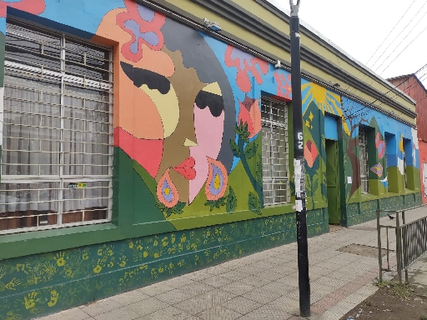
Ejecución de proyectos y mejora en infraestructura

Slide 30
No llevaron a cabo proyectos de envergadura Seguimos esperando la ampliación que ya está aprobada y con el material listo de la oficina de inspectoría

Slide 31
ANEXOS

Slide 32
 |  | RENDICIÓN ANUAL ADMINISTRACIÓN DELGADA AÑO 2024
 |  | ESCUELA REYES CATÓLICOS F-46
 | GIRO GLOBAL (ASEO-OFICINA) |  |  |  | SUBVENCIÓN AL MANTENIMIENTO |  |  |  | PRORETENCION
MES | INGRESO | EGRESO | DESCRIPCIÓN | REINTEGRO | INGRESO | EGRESO | DESCRIPCIÓN | REINTEGRO | INGRESO | EGRESO | REINTEGRO
ENERO
FEBRERO
MARZO | $ 491.000 |  |  |  |  |  |  |  | NO SE TRANSFIEREN FONDOS
ABRIL |  |  |  |  | $ 1.502.249
MAYO |  | $ 101.150 | TONER
 |  | $ 339.340 | ASEO
 |  | $ 50.070 | ASEO
JUNIO |  |  |  | $ 440
JULIO | $ 491.000 |  |  |  |  | $ 899.449 | PINTURA-ART.FERRET.
AGOSTO |  | $ 117.810 | TERMOLAMINADORA
SEPTIEMBRE |  | $ 263.541 | ASEO
OCTUBRE |  | $ 99.365 | ANILLADORA
 |  |  |  | $ 10.284 |  | $ 449.999 | PUERTA SALAS
NOVIEMBRE |  |  |  |  |  | $ 151.725 | ART.FERRETERIA | $ 1.076
DICIEMBRE | $ 327.334 | $ 128.520 | BASUREROS
 |  | $ 179.517 | ASEO | $ 19.297
SUB-TOTAL | $ 1.309.334 | $ 1.279.313 |  | $ 30.021 | $ 1.502.249 | $1.501.173 |  | $ 1.076
TOTAL ANUAL INGRESOS | $ 2.811.583
TOTAL EGRESOS COMPRAS | $ 2.780.486
TOTAL REINTEGRO DEM | $ 31.097
TOTAL ANUAL EGRESOS | $ 2.811.583
SALDO INGRESOS-EGRESOS | 0

Slide 33
SANTIAGO EDUCACIÓN
 |  | SUBDIRECCIÓN ADMINISTRACIÓN, FINANZAS Y RECURSOS HUMANOS
 |  | Departamento Contabilidad y Finanzas
LIBRO BANCO DIGITAL
ESTABLECIMIENTO |  | ESCUELA REYES CATOLICOS | MES Y AÑO |  | dic-24
CUENTA CORRIENTE |  | 984426569 | BANCO |  | SCOTIABANK
FECHA | N° CHEQUE / DEPOSITO | DETALLE | CARGOS | ABONOS | SALDO
 |  | SALDO INICIAL |  |  | 0
13-03-2024 | Trans. bancaria | INGRESO GIRO GLOBAL |  | 491.000 | 491.000
19-04-2024 | Trans. bancaria | INGRESO SUBVENCION DE MANTENIMIENTO |  | 1.502.249 | 1.993.249
15-05-2024 | 2168996 | FULL COLOR SPA | 101.150 |  | 1.892.099
15-05-2024 | 2168997 | DISTRIBUIDORA DE PRODUCTOS MASIVOS LTDA. | 339.340 |  | 1.552.759
31-05-2024 | 2168998 | DELTA GENERACIÓN SPA. | 50.070 |  | 1.502.689
04-06-2024 | 2168999 | DIRECCIÓN DE EDUCACIÓN (REINTEGRO G.G.) | 440 |  | 1.502.249
29-07-2024 | 2169000 | ROSARIO SOLUCIONES SPA. | 899.449 |  | 602.800
31-07-2024 | Trans. bancaria | INGRESO GIRO GLOBAL |  | 491.000 | 1.093.800
29-08-2024 | 2169001 | LIBERMAN LTDA. | 117.810 |  | 975.990
05-09-2024 | 2169002 | DELTA GENERACIÓN SPA. | 263.541 |  | 712.449
09-10-2024 | 2169003 | COMERCIALIZADORA RAIS SPA. | 99.365 |  | 613.084
14-10-2024 | 2169004 | DIRECCION DE EDUCACION (REINTEGRO G.G.) | 10.284 |  | 602.800
23-10-2024 | 2169005 | COMERCIAL IDEA SPA. | 449.999 |  | 152.801
26-11-2024 | 2169006 | COMERCIAL FENIX SPA | 151.725 |  | 1.076
26-11-2024 | 2169007 | DIRECCIÓN DE EDUCACIÓN (REINTEGRO SUBV.MANTENIMIENTO) | 1.076 |  | 0
04-12-2024 | Trans. bancaria | INGRESO GIRO GLOBAL |  | 327.334 | 327.334
05-12-2024 | 2169008 | COMERCIAL FENIX SPA. | 128.520 |  | 198.814
09-12-2024 | 2169009 | PROVEEDORES INTEGRALES PRISA SA. | 179.517 |  | 19.297
09-12-2024 | 2169010 | DIRECCION DE EDUCACION (REINTEGRO G.G.) | 19.297 |  | 0
 |  |  |  |  | 0
 |  |  |  |  | 0
 |  |  |  |  | 0
 |  |  |  |  | 0
 |  | SALDO FINAL |  |  | 0
 |  |  | 2.811.583 | 2.811.583

